Slide 1

CANDY RUSH 2
急 速 糖 果 2
✦ ✦ ✦
5×5 群集消除
全盤倍數加總
同符號連帶消除
遊戲提案說明 · 遊戲代號 TC2-DRAFT · 規則基底 H022 糖果轟炸 1000 · JumboRD

Slide 2
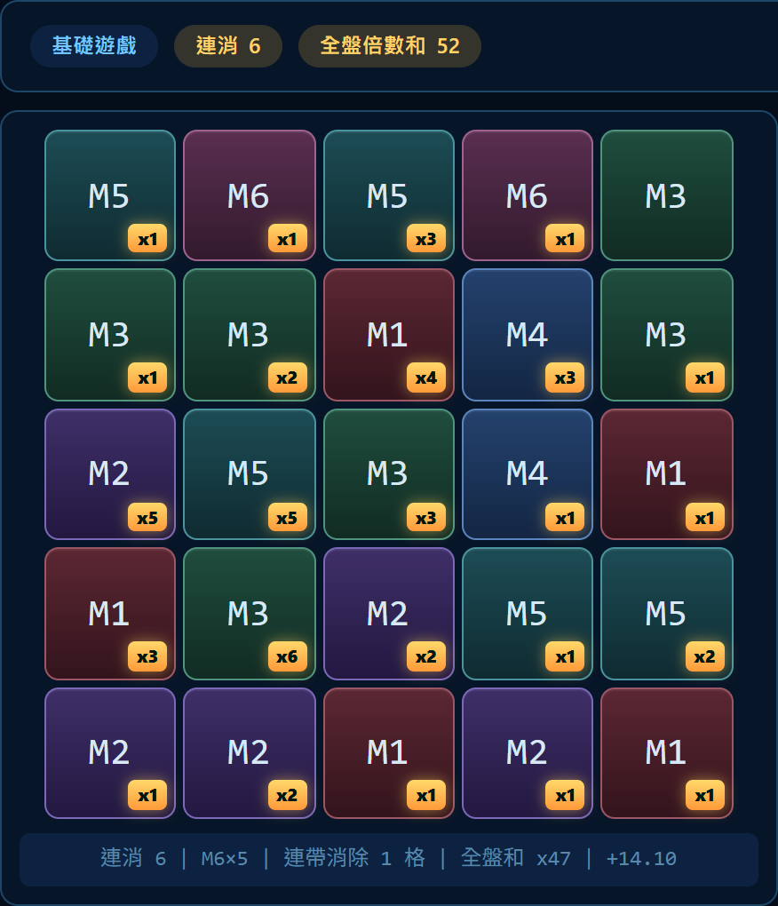
OVERVIEW
01
遊戲概述
糖果主題 · 5×5 群集消除
每次消除讓底板倍數 +1，任何位置中獎都乘上全盤倍數加總；同符號連帶消除讓連消更深。
5×5
Σ
+1
盤面 25 格
全盤倍數加總
每消倍數成長
位置倍數黏在格位、只增不減，連消越長、全盤倍數越滾越大。
demo 畫面：一般押注六段連消後的倍數分布

Slide 3
GAME SPEC
02
遊戲規格一覽
Cluster
5 × 5
10~15 *
3
群集中獎
盤面 25 格
免費遊戲局數
押注模式
項目 | 規格 | 項目 | 規格
遊戲類型 | Video Slot · Cluster Pay | 盤面 | 5 × 5（25 格）
中獎條件 | 上下左右相連 4 個以上 | 連消 | Cascade 掉落補牌
符號 | 一般符號 6 種 · Scatter 1 種 | 特色 | 位置倍數 · 同符號連帶消除
免費遊戲 | 3~5 Scatter → 10~15 局 * | 押注模式 | Normal · Extra Bet 10× · Buy Feature 100× *
最大贏分 | 待數學訂定 | RTP | 待數學訂定
※ 依 game_rule.md v0.3（規則基底 H022 糖果轟炸 1000，賠率採 Sugar Rush）；* 為待確認數值。

Slide 4
SYMBOLS
03
符號說明與賠付
一般符號賠付（bet = 1，依相連數量）
一般符號（6）
符號 | 4 | 7 | 9 | 11 | 14+
M1 | 1 | 2 | 5 | 15 | 150
M2 | 0.75 | 1.5 | 4 | 12.5 | 100
M3 | 0.5 | 1.25 | 3 | 10 | 60
M4 | 0.4 | 1 | 2 | 5 | 40
M5 | 0.3 | 0.75 | 1.5 | 3.5 | 30
M6 | 0.25 | 0.5 | 1.25 | 3 | 25
M1
M2
M3
M4
高分 ×4
M5
M6
低分 ×2
特殊符號（1）
C1
Scatter 散佈符號
3 個以上觸發 免費遊戲；同一輪最多 1 顆，不參與消除
實際獎金 = 群集賠率 × Bet × 全盤倍數和（0 視為 1） · 賠率採 Sugar Rush（各檔連線數 -1），完整 4~14+ 見 game_rule.md §4

Slide 5
ART REQUIREMENT
03
符號與美術需求
4 高分 + 2 低分 + 1 特殊 · 美術風格參考待定（糖果主題，正式符號待美術）
一般符號（6）
M1
M2
M3
M4
M5
M6
sym_M1
sym_M2
sym_M3
sym_M4
sym_M5
sym_M6
高分
高分
高分
高分
低分
低分
特殊符號與演出標記（4）
C1
Scatter · sym_C1
M6
位置倍數徽章
M3
Extra Bet 底板
M6
計分群集金框
x3
x250
＊ 目前 demo 以代號＋色框呈現（佔位）。另需：場景 / Loading / 大廳 Icon、全盤倍數和收集演出、總贏分演出。

Slide 6
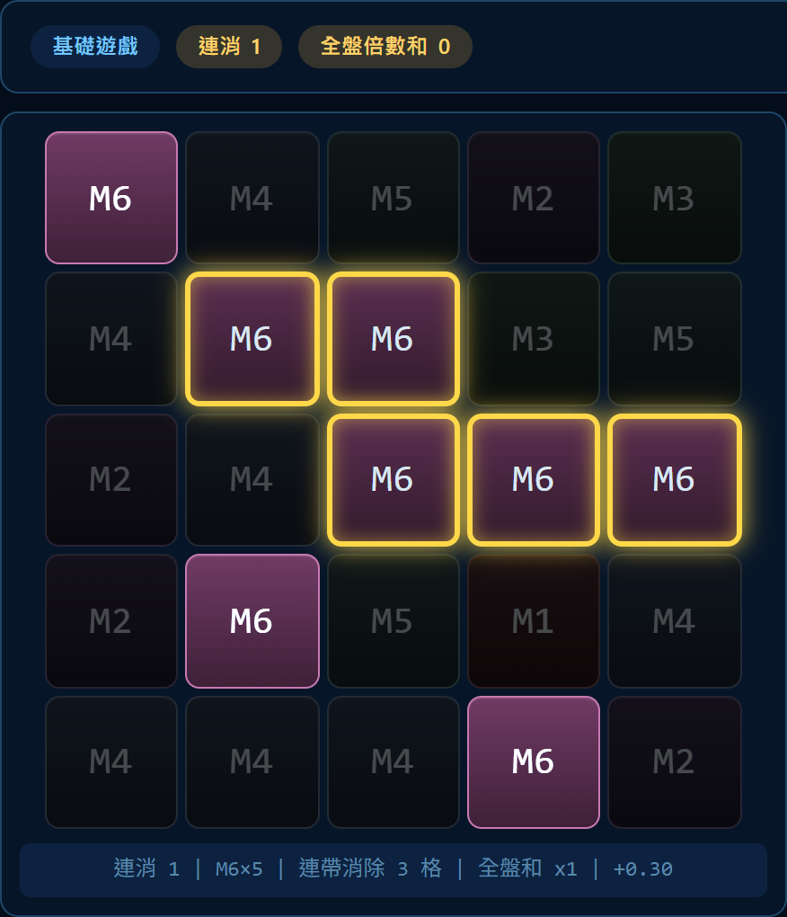
CORE GAMEPLAY
04
核心玩法
1
群集中獎 Cluster Pay
上下左右相連 4 個以上同符號
2
Cascade 掉落補牌
消除 → 上方落下 → 新符號補入 → 重判
3
位置倍數 · 全盤加總
每消 +1 · 得分 × 全盤倍數和
4
同符號連帶消除
中獎時全盤同符號一起消（只算相連那組）
金框＝計分群集 M6×5 未框亮起＝連帶消除 3 格

Slide 7

CORE GAMEPLAY
04
位置倍數畫面示意
一句話：消除過的格子掛上倍數徽章，盤面下方即時顯示「全盤倍數和」。
倍數徽章貼在格位
1
格子每以群集成員消除一次 +1，徽章固定在格子右下角；符號掉落時徽章不跟著走。
全盤倍數和
2
取代原本盤面下方的提示橫幅，顯示所有徽章加總（本例 1,272），千分位加逗號；每段得分都乘這個數。
徽章分級＋自動加寬
3
1~2 金、3~9 橘、10~99 桃紅、100+ 紫。
3、4 位數時徽章往左加寬、字級縮一級，不超出格子。
※ 畫面取自糖果轟炸 1000 實機截圖（裁成 5×5），倍數徽章與全盤倍數和為疊加示意（x250、x1000 為 Extra Bet 底板）；正式美術待定。

Slide 8
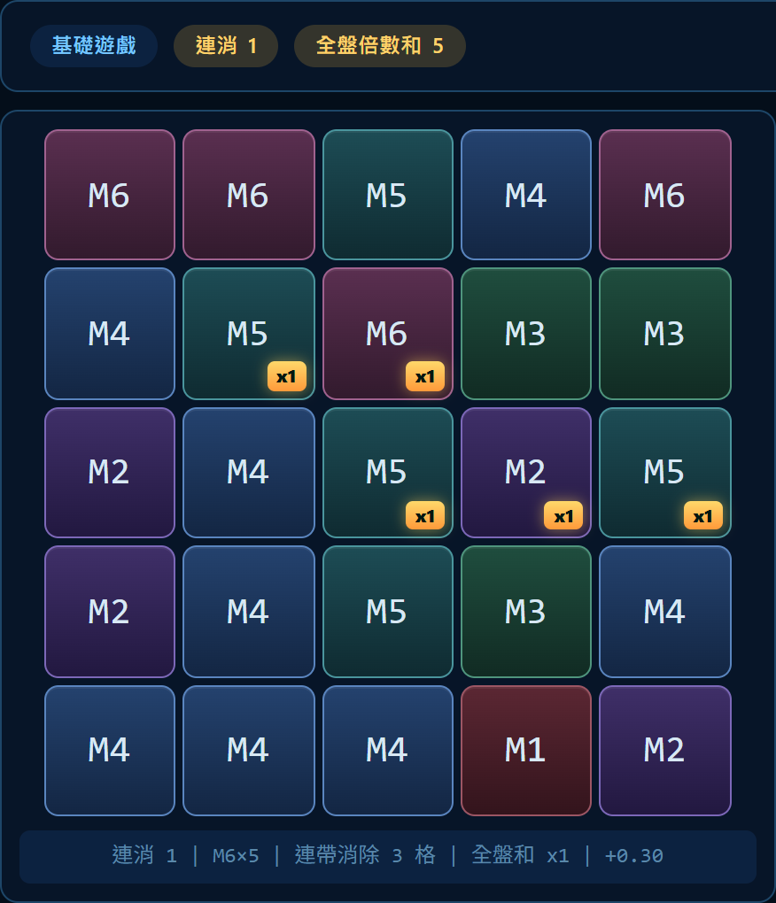
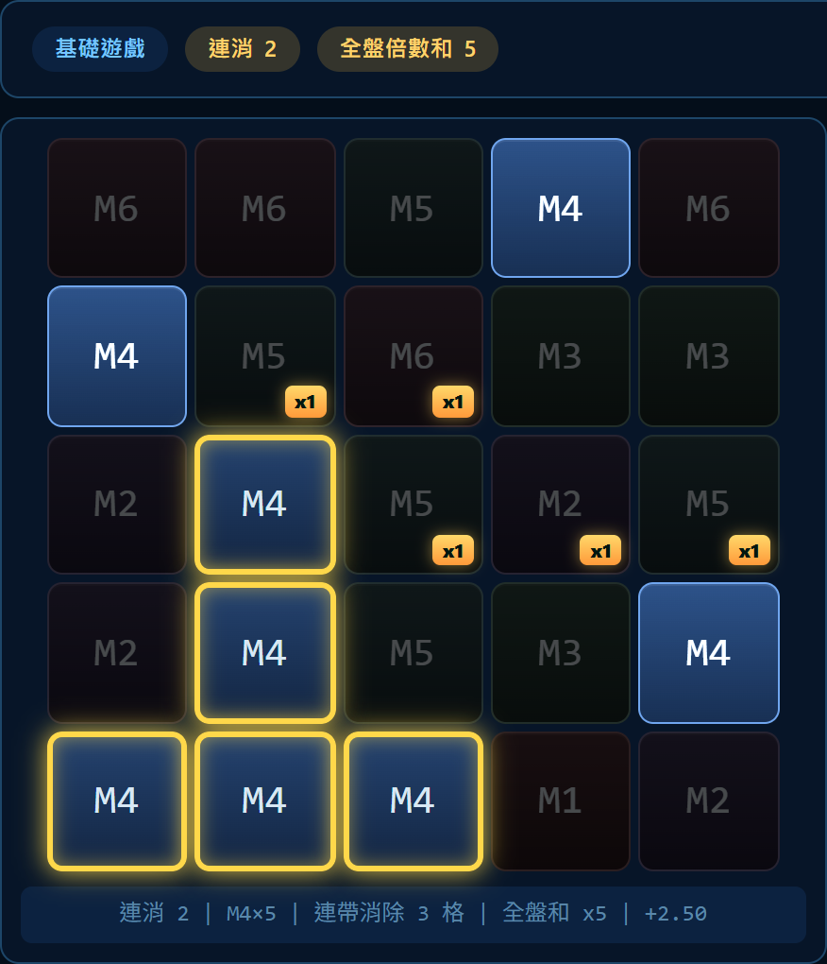
CORE GAMEPLAY
04
底板與倍數：全盤加總
一句話：每格消除一次倍數 +1，任何位置中獎都乘「全盤倍數加總」，連消越長滾越大。
① 第一次消除
② 消除後 +1
③ 第 2 消
底板還沒有倍數 → ×1 計分
群集 5 格倍數 +1、黏在格位
乘上累積的全盤倍數和
M6×5 = +0.30
全盤重新加總 = 5
×5 → M4×5 = +2.50
倍數只增不減；BG 每局歸零、FG 整場保留。連帶消除的格子不加倍數。

Slide 9
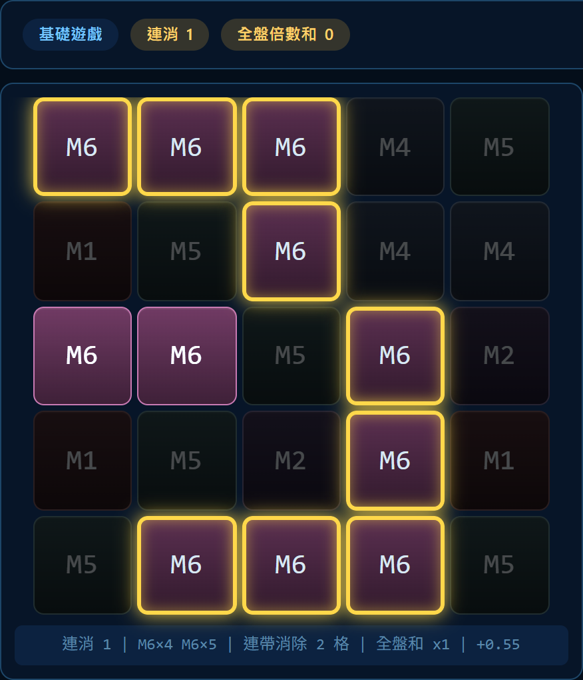
CORE GAMEPLAY
04
同符號連帶消除
一句話：N 顆相連成立時，盤面上所有同符號一起消掉，但只以 N 顆相連的那組計分。
1
計分只算相連那組
其餘 3 顆 M6 連帶消除，只以 M6×5 計分
2
同符號多組各自計分
M6×4 與 M6×5 同時成立 → 兩組都算分
3
連帶格不計分、不加倍數
只參與消除與掉落；倍數只加在相連的格子
M6×5 計分（金框）＋連帶 3 格
M6×4＋M6×5 兩組計分 = +0.55

Slide 10
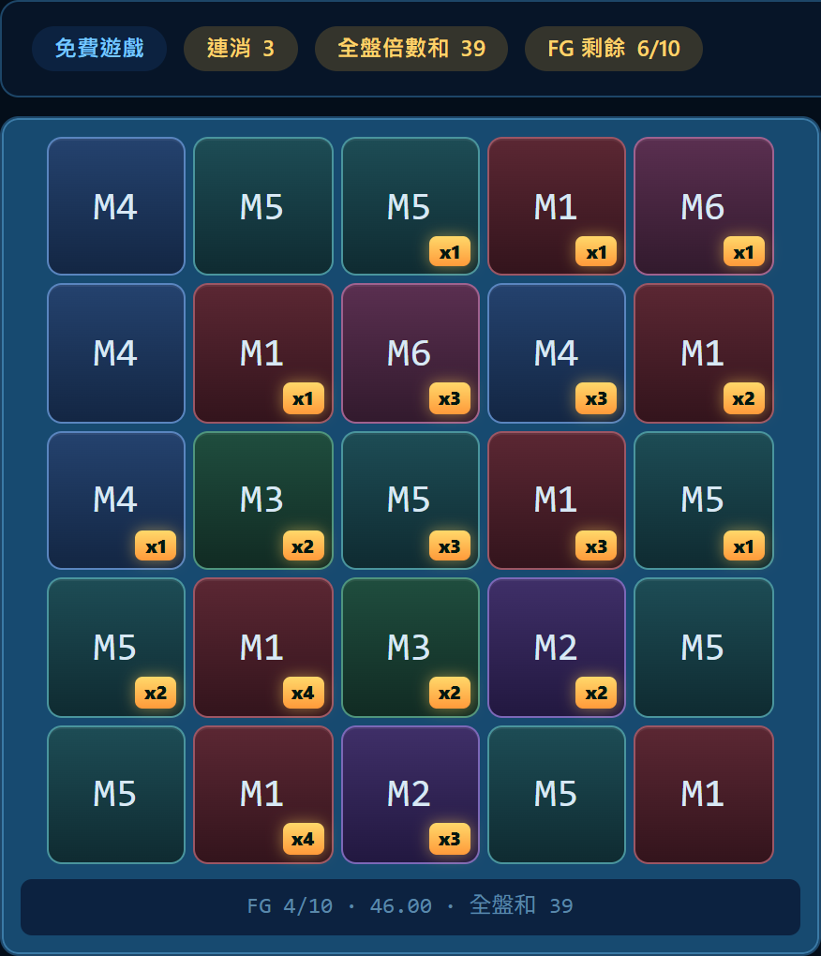
FREE GAME
05
免費遊戲
底板倍數累積不重置
FG 開始時全盤歸零，之後位置倍數整場保留、跨局持續累加，全盤倍數和越滾越大，是大獎的主要來源。
觸發
加局
3 / 4 / 5 Scatter
FG 內再出現 3+ Scatter
→ 10 / 12 / 15 局 *
依同表追加局數，總局數上限 50 *
其餘規則
群集、連帶消除、掉落與計分方式與 BG 相同；FG 使用專用輪帶與掉落權重。
FG 第 4 局：全盤倍數和累積到 39
* 為待確認數值；5×5 每軸最多 1 顆 Scatter，原 6／7 顆檔位不會出現，觸發表待確認。

Slide 11
GAME FLOW
06
遊戲流程圖
一句話：每段消除都是「先計分、後 +1」，而且只有相連那組的格子加倍數。
① 判定群集
② 計分
③ 消除
④ 倍數 +1
⑤ 掉落補牌
相連 4+？沒有 → 本局結算
賠率 × Bet × 全盤倍數和
群集格 ＋ 全盤同符號
只加群集格，連帶格不加
符號落下，倍數留在原格
有新群集 → 回到 ① 再判定
1
先計分、後 +1
2
連帶格不加倍數
3
倍數黏在格位
第一次消除時全盤倍數和還是 0 → 以 ×1 計分；倍數從第二段才開始發揮。
同符號連帶消除的格子只參與消除與掉落，不計分、不 +1。
符號掉落後倍數留在原位置，新落下的符號直接吃到該格倍數。
整局連消結束後，最終盤面 Scatter ≥ 3 觸發免費遊戲；FG 流程相同，只是倍數跨局保留。

Slide 12
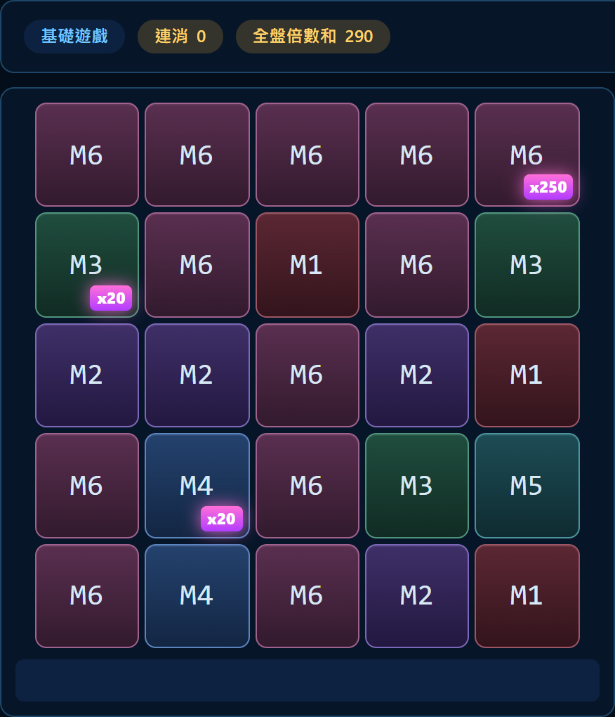
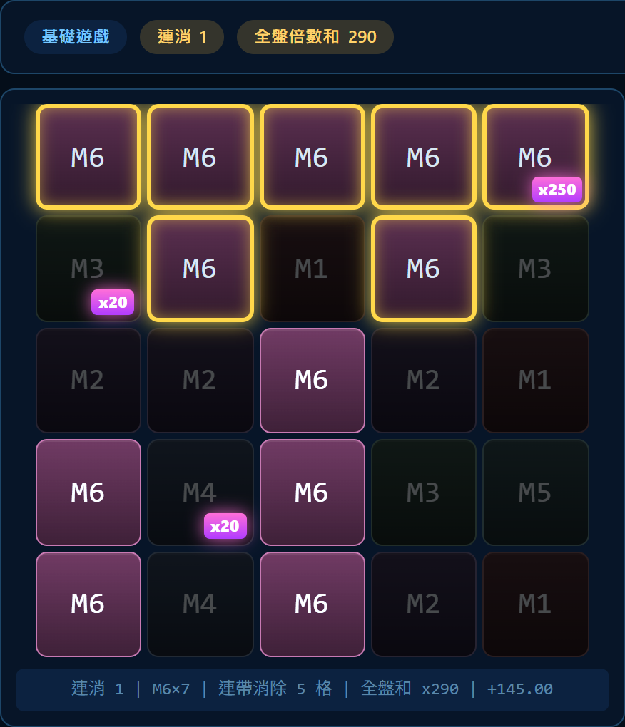
SPECIAL BET
07
特殊押注：Extra Bet
一句話：花 10 倍押注，開場就在盤面隨機 3 格放上 ×20~×1000 倍數底板，第一次消除就乘上去。
項目 | 設定
費用 | Bet × 10
底板個數 | 固定 3 個（100%）
底板倍數 | ×20 / ×50 / ×100 / ×250 / ×500 / ×1000
倍數權重 | 50 / 25 / 12 / 7 / 4 / 2 *
生效時機 | 計入起始全盤和 → 第一次消除即生效
作用範圍 | 只限該次 BG Spin；觸發的 FG 從 0 開始 *
開場 3 個底板 ×250、×20、×20 → 全盤和 290
第一次消除 M6×7 × 290 = +145
※ 底板格之後以群集成員消除時照常 +1（例：20 → 21）；派彩仍以原始押注計算；* 為待確認數值。

Slide 13
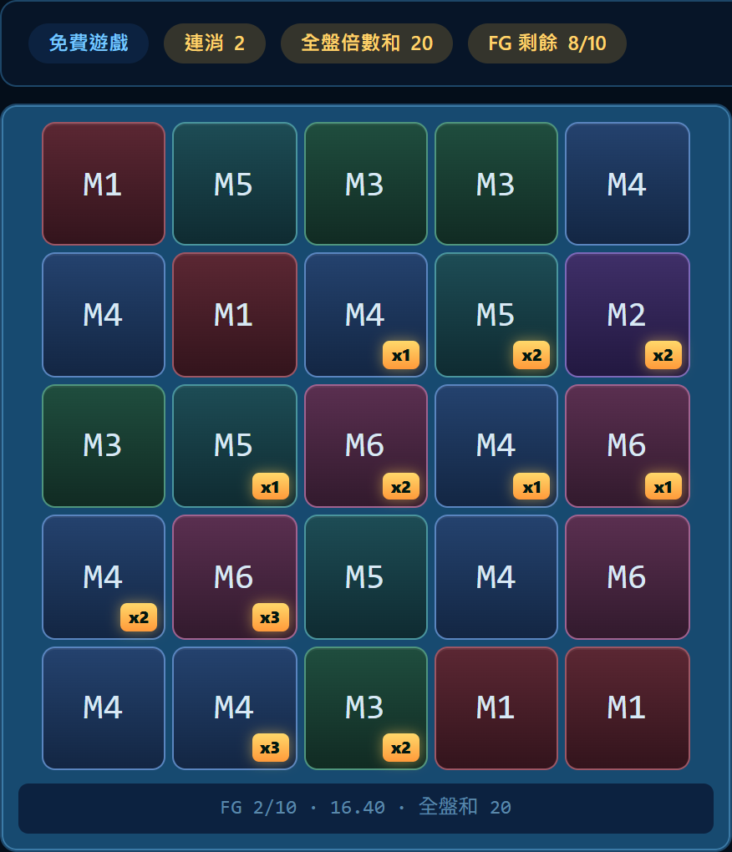
SPECIAL BET
07
特殊押注：Buy Feature
一句話：花 100 倍*押注直接進入 10 局免費遊戲，倍數同樣整場累積。
項目 | 設定
費用 | Bet × 100 *
進場方式 | 直接進入 FG（等同 3 顆 Scatter）*
局數 | 10 局，FG 內可加局
FG 規則 | 與自然觸發相同，倍數整場保留
Super Free | 起始倍數強化版是否保留 *
Buy Feature 後 FG 第 2 局：全盤倍數和 20
* 為待確認數值；價格需依模擬定價。

Slide 14
VS. H022
08
與糖果轟炸 1000 差異對照
本作核心差異：把「群集內倍數翻倍」換成「全盤倍數加總 ＋ 同符號連帶消除」，盤面縮為 5×5。
項目 | 糖果轟炸 1000（H022） | 急速糖果 2（本作）
盤面 / 中獎 | 7×7 · 相連 5+ | 5×5 · 相連 4+
符號種類 | 7 種 + Scatter | 6 種 + Scatter
賠率 | 同 Sugar Rush（5～15+） | 數值相同，各檔連線數 -1（4～14+）
Mega 符號 | 有（轉換機制） | 移除
位置倍數成長 | 第 2 次起翻倍（2 → 4 → … → 1024） | 每消 +1（1 → 2 → 3 …）
計分乘數範圍 | 該群集內的位置倍數加總 | 全盤 25 格倍數加總
同符號消除 | 只消除群集本身 | 全盤同符號一併消除（只算相連組）
Extra Bet | 無 | 開場固定 3 個 ×20~×1000 底板
FG 倍數 | 跨局保留 | 同左（底板倍數累積不重置）
→ 倍數不再只看群集內，任何位置的消除都吃到全盤累積，越連消越滾雪球。

Slide 15
VS. H022
08
相較競品的調整
一句話：為了手機畫面放得下、玩家看得清楚倍數，盤面縮成 5×5，符號種類與連線門檻一起調整。
7×7 → 5×5
7+1 → 6+1
5 連 → 4 連
盤面
符號種類（一般＋SC）
群集成立門檻
調整原因
調整原因
調整原因
盤面太大，手機畫面放不下「符號＋倍數框」
盤面太大，玩家較難鎖定期待的高倍數位置
一般符號 7 種 → 6 種，移除最低分符號
Scatter 不變；配合 5×5 盤面一起調整
盤面變小，連帶下修成立群集的門檻
讓消除難度與原本 7×7 的節奏相當
※ 賠率值沿用 Sugar Rush，各檔連線數 -1（4～14+），由數學依新盤面重新調整權重。

Slide 16
CANDY RUSH 2 · 急速糖果 2
依 game_rule.md v0.3 · JumboRD
待確認
Q & A
【數學】Extra Bet 底板權重（費用 10×、固定 3 個，底板價值仍高於費用）
【數學】Buy Feature 價格、最大贏分與目標 RTP
【PM】5×5 的 Scatter 觸發表（6／7 顆檔位不會出現）
【PM】觸發的 FG 是否沿用 Extra Bet 底板
【PM】是否保留 Super Free（起始倍數強化版）
【美術】主題美術與符號正式名稱
※ 數值仍待數學調校，最終以認證版本為準。

